Slide 1

Государственное учреждение Ярославской области
«Центр оценки и контроля качества образования»
ПРОВЕДЕНИЕ УСТНОЙ ЧАСТИ ЕДИНОГО
ГОСУДАРСТВЕННОГО ЭКЗАМЕНА ПО
ИНОСТРАННЫМ ЯЗЫКАМ
Палочкина Екатерина Александровна,
главный специалист ГУ ЯО ЦОиККО
(4852)28-08-83

Slide 2
Инструктивные материалы
Об утверждении инструктивных материалах по подготовке и проведению ГИА-11 с применением технологии доставки экзаменационных материалов по сети «Интернет», технологии печати полного комплекта экзаменационных материалов в аудиториях пунктов проведения экзаменов и сканирования экзаменационных материалов в аудиториях ППЭ в Ярославской области в основной и дополнительный период в 2024 году
Приказ министерства образования
Ярославской области
от 17.05.2024 № 14/01-04

Slide 3
Основные изменения
Раздел «Говорение»
Устная часть
Станция печати ЭМ
Станция организатора
Станция авторизации
Личный кабинет ППЭ
Станция сканирования
Станция Штаба ППЭ
Пересдача экзамена при тех.сбое в резервные сроки
Пересдача экзамена при тех.сбое в резервные сроки или в тот же день по выбору участника

Slide 4



Процедура устной части экзамена
    Участник экзамена выполняет работу с использованием компьютера (ноутбука) с установленной станцией записи ответов и подключенной аудиогарнитурой (наушниками с микрофоном) (рабочее место участника экзамена).
    Задания КИМ отображаются на мониторе компьютера.
    Экзамен проводится в форме монологических высказываний.
    Длительность подготовки и ответа строго регламентирована.
    Участник экзамена дает устный ответ на задания КИМ, после чего прослушивает запись своего ответа, чтобы убедиться, что она воспроизведена без технических сбоев.
Компьютер с установленным ПО
Аудиогарнитура
Участник экзамена

Slide 5
Продолжительность выполнения экзаменационной работы
Название учебного предмета | Продолжительность выполнения ЭР | Продолжительность выполнения ЭР лицами с ОВЗ
Иностранные языки, кроме китайского языка | 17 мин. | 47 мин
Китайский язык | 14 мин | 44 мин
    Общая длительность экзамена в ППЭ: 2 часа
    Через одно рабочее место в аудитории проведения за день могут пройти максимум
    4 участника экзамена

Slide 6
Обеспечение и состав ЭМ
    Для выполнения ЭР используются электронные ЭМ, которые доставляются в ППЭ по сети «Интернет».
    Интернет-пакет содержит электронные КИМ и электронные бланки регистрации.
    Печать БР обеспечивается в аудитории подготовки.
    Для печати ЭМ с БР и использования электронных КИМ при сдаче экзамена необходимо наличие ключа доступа к ЭМ и токена члена ГЭК.
    Ключи доступа к ЭМ формируются для каждого ППЭ на каждый день экзамена и направляются в ППЭ через специализированный федеральный портал перед экзаменом (начиная с 9.30), для скачивания ключа доступа к ЭМ используется токен члена ГЭК.

Slide 7
Получение ключа доступа к ЭМ в ЛК ППЭ

Slide 8
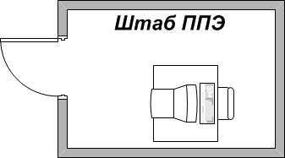
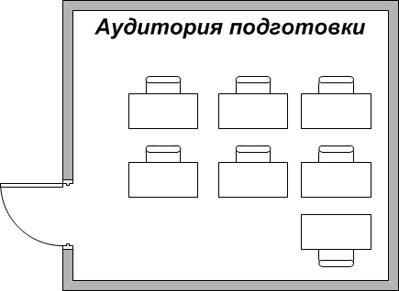
Общая схема ППЭ
15 участников
2 организатора
2 участника
2 организатора
Аудитории подготовки
Аудитории проведения

Slide 9







Техническое обеспечение ППЭ
Станция организатора Принтер
Инструкции для участников по работе с ПО
Материалы на период ожидания
Личный кабинет ППЭ
Станция Штаба ППЭ
Принтер
Флеш-накопители
Аудитории подготовки
Штаб ППЭ
USB-модем
Станция записи ответов
Аудиоарнитуры
Резервные станции
Резервные аудиогарнитуры
Аудитории проведения
Резервное оборудование

Slide 10
Регламентные сроки
Этап | Статус | Сроки |  | Отображение в мониторинге ППЭ
 |  | Не ранее | Не позднее
Техническая подготовка | Техническая подготовка пройдена | 5 календарных дней | 17:00 за день до экзамена | Техподготовка пройдена
Контроль технической готовности | Контроль технической готовности завершен | 2 рабочих дней | 17:00 за день до экзамена | КТГ завершен
Авторизация |  | 2 рабочих дней | 17:00 за день до экзамена | Авторизовалось (кол-во авторизовавшихся членов ГЭК)
Скачивание ключа |  | 9:30 в день экзамена | 10:00 в день экзамена | Ключ скачан
Начало экзаменов | Экзамены успешно начались | 10:05 в день экзамена | 11:00 в день экзамена | Экзамены начались
 | Ожидание участников | 10:30 в день экзамена | Отмена статуса до 12:00 (допустимо до 16:30)
Завершение экзаменов | Экзамены завершены | 10:30 в день экзамена | 16:30 в день экзамена | Экзамены завершены
Передача бланков | Материалы переданы в РЦОИ | 11:00 в день экзамена | 19:00 в день экзамена | Материалы переданы
Передача журналов |  | 10:30 в день экзамена | 19:00 в день экзамена | Журналы переданы

Slide 11
Контроль технической готовности ППЭ
Личный кабинет ППЭ
наличие соединения с личным кабинетом ППЭ по основному и резервному каналам доступа в сеть «Интернет»
тип основного и резервного каналов доступа в сеть «Интернет»
авторизация членов ГЭК
наличие назначения членов ГЭК на выбранную дату экзамена
скачивание пакета с сертификатами специалистов РЦОИ для загрузки на все станции записи ответов и станции Штаба ППЭ, включая резервные
наличие подтверждения от РЦОИ по переданному при проведении тех.подготовки тестовому пакету сканирования

Slide 12
Контроль технической готовности ППЭ
Станции организатора, включая резервные
настройки станции (код региона, код ППЭ, номер компьютера)
настройки экзамена (номер аудитории (для резервных станций не указывается), признак резервной станции для резервной станции, период проведения экзаменов, учебный предмет и дату экзамена)
настройки системного времени
наличие загруженного интернет-пакета
оценка качества тестовых комплектов ЭМ (БР)
работоспособность средств криптозащиты с использованием токена члена ГЭК
печать протокола технической готовности аудитории для печати полного комплекта ЭМ в аудитории ППЭ (форма ППЭ-01-01)
сохранение на флеш-накопитель электронного акта технической готовности для передачи в систему мониторинга готовности ППЭ
- тестовый комплект ЭМ включает в себя только бланк регистрации;
- подключение и калибровка сканера с использованием калибровочного листа не выполняется, калибровочный лист не используется;
- загрузка пакета с сертификатами специалистов РЦОИ не выполняется

Slide 13
Контроль технической готовности ППЭ
Станция Штаба ППЭ (основная, резервная)
настройки станции (код региона, код ППЭ, номер компьютера, признак резервной станции для резервной станции)
настройки экзамена (период проведения экзаменов, учебный предмет и дату экзамена)
настройки системного времени
выполнение тестового сканирования и оценка качества тестовых комплектов ЭМ
загрузка пакета с сертификатами специалистов РЦОИ
работоспособность средств криптозащиты с использованием токена члена ГЭК
сохранение на флеш-накопитель протокола технической готовности Штаба ППЭ для сканирования бланков в ППЭ (форма ППЭ-01-02) и электронного акта технической готовности для последующей передачи в систему мониторинга готовности ППЭ
- тестовый комплект ЭМ включает только бланк регистрации,
- оценка качества тестовой печати ДБО № 2 не требуется

Slide 14
Контроль технической готовности ППЭ
Станции записи ответов, включая резервные
настройки станции (код региона, код ППЭ, номер компьютера)
настройки экзамена (номер аудитории (для резервных станций не указывается), признак резервной станции для резервной станции, период проведения экзаменов, учебный предмет и дату экзамена)
настройки системного времени
наличие загруженного интернет-пакета
качество аудиозаписи тестового сообщения и отображения КИМ на экране
работоспособность средств криптозащиты с использованием токена члена ГЭК
загрузка пакета с сертификатами специалистов РЦОИ
сохранение кода активации экзамена (кроме резервных) для передачи руководителю ППЭ
сохранение на флеш-накопитель паспорта станции записи ответов и электронного акта технической готовности для передачи в систему мониторинга готовности ППЭ

Slide 16
Окончание контроля технической готовности
    в личном кабинете ППЭ передать с использованием токена члена ГЭК в систему мониторинга готовности ППЭ:
    электронные акты технической готовности со всех основных и резервных станций записи ответов, станций организатора, станций Штаба ППЭ;
    статус «Контроль технической готовности завершён».
напечатать и подписать:
паспорта станций записи ответов;
«Протокол технической готовности ППЭ к экзамену в устной форме» (форма ППЭ-01-01-У);
протоколы технической готовности аудиторий подготовки (форма ППЭ-01-01 «Протокол технической готовности аудитории для печати полного комплекта ЭМ в аудитории ППЭ», напечатанные тестовые бланки регистрации являются приложением к соответствующему протоколу);
«Протокол технической готовности штаба ППЭ для сканирования бланков в ППЭ» (форма ППЭ-01-02).

Slide 17
Получение экзаменационных материалов
7.30
руководитель ППЭ должен получить экзаменационные материалы от члена ГЭК по форме
ППЭ-14-01-У «Акт приема-передачи экзаменационных материалов в ППЭ»
ВДП для упаковки бланков регистрации устного экзамена
сейф-пакет для упаковки ЭМ

Slide 18
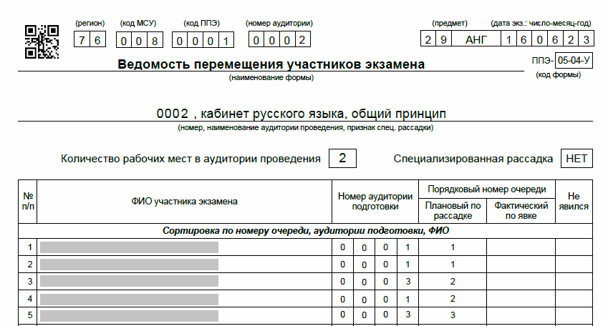
Де йствия руководителя ППЭ до начала экзамена
распечатать пакет руководителя ППЭ;
обеспечить контроль за регистрацией работников ППЭ (в случае неявки работников ППЭ, произвести замену по форме (форма ППЭ-19);
провести инструктаж с работниками ППЭ (не ранее 08:15);
назначить ответственных организаторов в аудиториях и распределить организаторов вне аудиторий на места дежурства;
направить организаторов на рабочие
места в соответствии с распределением
(форма ППЭ-07-У);
прикрепить организаторов вне аудиторий к аудиториям проведения и выдать им форму ППЭ-05-04-У

Slide 19
Выдача материалов руководителем ППЭ
организаторам в аудитории подготовки
Список участников экзамена в аудитории ППЭ (ППЭ-05-01)
Протокол проведения ЕГЭ в аудитории подготовки (ППЭ-05-02-У)
Ведомость коррекции персональных данных участников экзамена в аудитории (ППЭ-12-02)
Ведомость учета времени отсутствия участников экзамена в аудитории (ППЭ-12-04-МАШ)
Расшифровка кодов образовательных организаций (ППЭ-16)
ВДП для упаковки испорченных, бракованных бланков регистрации
Инструкция для участников экзамена, зачитываемая организатором в аудитории подготовки перед началом выполнения ЭР устной части ЕГЭ по иностранным языкам
Инструкции для участников экзамена по использованию программного обеспечения сдачи устного экзамена по иностранным языкам
Материалы, которые могут использовать участники экзамена в период ожидания своей очереди

Slide 20
Инструкции для участников экзамена по использованию программного
обеспечения сдачи устного экзамена по иностранным языкам
http://rustest.ru ГИА Технологические решения
Устная часть иностранных языков
https://cloud.mail.ru/public/s7PP/EN5Tu8Qun

Slide 21
Выдача материалов руководителем ППЭ
организаторам в аудитории проведения
Протокол проведения ЕГЭ в аудитории проведения (ППЭ-05-03-У)
Ведомость коррекции персональных данных участников экзамена в аудитории (ППЭ-12-02)
ВДП для упаковки бланков регистрации участников экзамена
Код активации экзамена, который будет использоваться для инициализации сдачи экзамена на станции записи ответов
Инструкция для участников экзамена, зачитываемая организатором в аудитории проведения перед началом выполнения ЭР устной части ЕГЭ по иностранным языкам
Инструкции для участников экзамена по использованию программного обеспечения сдачи устного экзамена по иностранным языкам по каждому языку, сдаваемому в аудитории проведения

Slide 22

Скачивание ключа доступа к ЭМ с использованием токена члена ГЭК
1
09.30 - скачивание ключа доступа к ЭМ в личном кабинете ППЭ
2
Загрузка ключа доступа к ЭМ на станции организатора и станции записи ответов в каждой аудитории подготовки и проведения
3
Активация ключа доступа к ЭМ на станциях организатора и станциях записи ответов в каждой аудитории подготовки и проведения
Член ГЭК
Технический специалист
Технический специалист
Член ГЭК
  Кнопку «Прочитать КИМ» нажимать не нужно!

Slide 23
АУДИТОРИЯ ПОДГОТОВКИ
Сверка персональных данных участников согласно форме ППЭ-05-02-У, распределение участников по местам
9.50 – первая часть инструктажа
10.00 – печать бланков регистрации, вторая часть инструктажа
заполнение бланков регистрации
переход участников в аудитории проведения
По окончании экзамена
упаковка испорченных, бракованных бланков регистрации в ВДП

Slide 24
Заполнение бланков регистрации
раздать напечатанные бланки регистрации участникам экзамена в произвольном порядке;
дать указание участникам экзамена проверить качество напечатанного бланка регистрации;
  дать указание участникам экзамена приступить к заполнению бланков регистрации;
  проверить правильность заполнения регистрационных полей и соответствие данных участника экзамена
  Номер аудитории не заполняется!

Slide 25
Переход участников экзамена из аудитории
подготовки в аудитории проведения
1
Сообщить организатору вне аудитории об окончании заполнения бланков регистрации участниками экзамена
2
При вызове группы участников экзамена каждой очереди для перехода в аудиторию проведения в форме ППЭ-05-02-У сделать отметку «Бланк регистрации получен» и получить подпись участника, покидающего аудиторию подготовки
3
Проконтролировать, что участники, покидающие аудиторию, имеют при себе бланк регистрации, паспорт, ручку

Slide 26
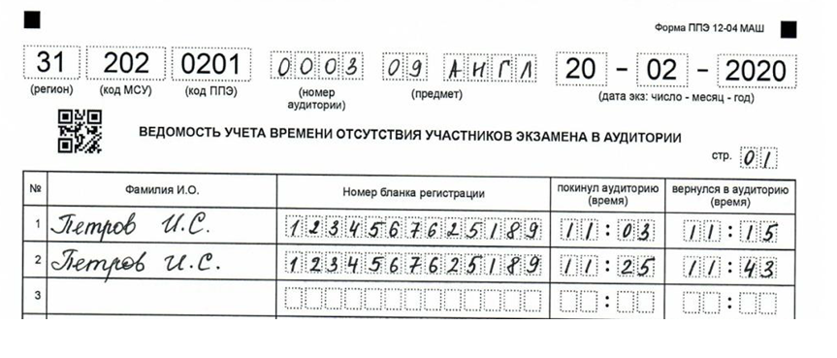
Работа с формой ППЭ-12-04-МАШ «Ведомость учета времени отсутствия участников экзамена в аудитории»
Организаторами фиксируется каждый выход участника экзамена.
Если один и тот же участник ГВЭ выходит несколько раз, то каждый выход фиксируется в ведомости в новой строке

Slide 27
Действия организаторов в аудитории подготовки
на этапе завершения экзамена
собрать все бланки регистрации, имеющие полиграфические дефекты или испорченные участниками экзамена, запечатать в ВДП и заполнить «Сопроводительный бланк к материалам ЕГЭ»
(при наличии)

Slide 28
Действия организаторов в аудитории подготовки
на этапе завершения экзамена
Заполнить форму ППЭ-05-02-У.
Начало экзамена в аудитории подготовки - момент завершения инструктажа и заполнения бланков,
окончание экзамена - момент, когда аудиторию покинул последний участник экзамена.
по завершении сбора и упаковки ЭМ в аудитории в центре видимости камеры видеонаблюдения объявить об окончании экзамена, зачитать все данные протокола
подписать напечатанный техническим специалистом протокол печати ЭМ в аудитории (форма ППЭ-23)

Slide 29

Завершение экзамена
организаторы в аудитории подготовки должны передать собранные материалы и формы ППЭ руководителю ППЭ в Штабе ППЭ:
Испорченные, бракованные бланки регистрации, запечатанные в ВДП (при наличии);
Протокол проведения ЕГЭ в аудитории подготовки (ППЭ-05-02-У)
Ведомость коррекции персональных данных участников экзамена в аудитории (ППЭ-12-02)
Ведомость учета времени отсутствия участников экзамена в аудитории (ППЭ-12-04-МАШ)
Другие формы ППЭ и служебные записки (при наличии)

Slide 30
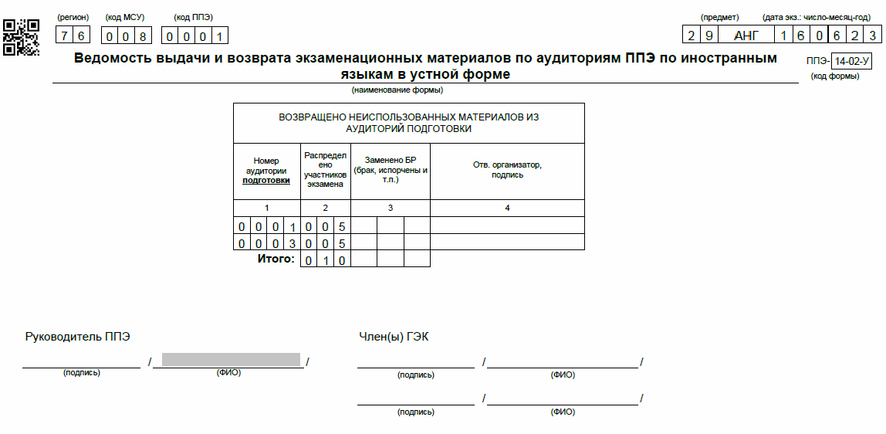
Форма ППЭ-14-02-У «Ведомость выдачи и возврата ЭМ по аудиториям ППЭ по иностранным языкам в устной форме»

Slide 31
АУДИТОРИЯ ПРОВЕДЕНИЯ
Не ранее 10.00 расшифровка КИМ на каждой станции записи ответов нажатием кнопки «Прочитать КИМ»
Сверка персональных данных участников согласно форме ППЭ-05-03-У, распределение участников по местам
Краткий инструктаж участников
Внесение в бланк регистрации номера аудитории проведения
Активация экзамена в ПО
Завершение в ПО сдачи экзамена
По окончании экзамена
пригласить технического специалиста для выгрузки файлов
упаковать бланки регистрации в ВДП

Slide 32
Ввод номера бланка регистрации участником экзамена
Участник экзамена вводит с клавиатуры номер БР
Notes:
32

Slide 33
Ознакомление с инструкцией
Инструкция содержит сведения о типах заданий и времени подготовки и ответа на них
Notes:
33

Slide 34
Настройка уровня громкости
Выбранный участником уровень громкости будет применён для воспроизведения голоса диктора в задании 3 (кроме китайского языка)
Notes:
34

Slide 35
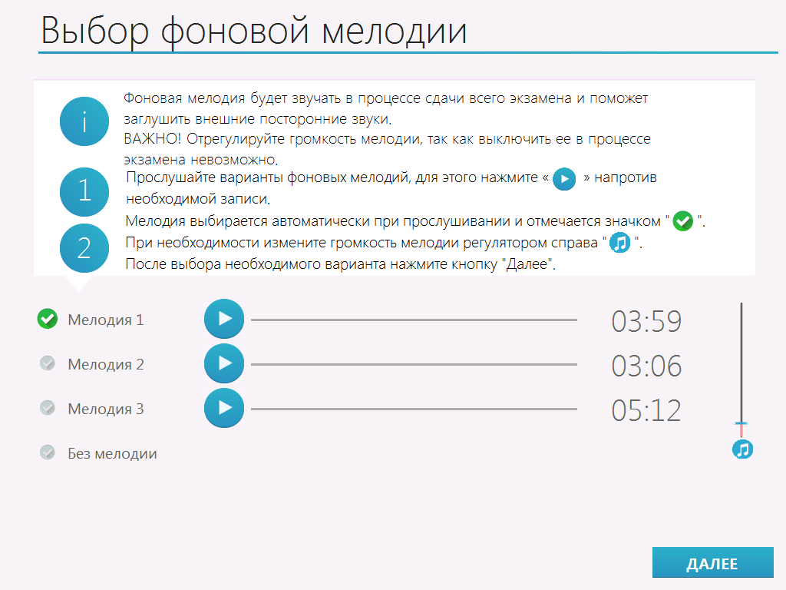
Выбор фоновой мелодии
Фоновая мелодия выбирается, чтобы заглушить внешние шумы
Notes:
35

Slide 36
Проверка корректности ввода номера бланка регистрации
Проверка правильности номера БР
Notes:
36

Slide 37
Запись номера КИМ
В процессе записи должен отображаться уровень громкости
Notes:
37

Slide 38
Прослушивание записи номера КИМ, оценка ее качества
Если качество записи номера КИМ не удовлетворяет участника, то необходимо пригласить технического специалиста для изменения настроек
Notes:
38

Slide 39
Активация экзамена
Организатор проверяет номер БР и вводит код активации экзамена
Notes:
39

Slide 40
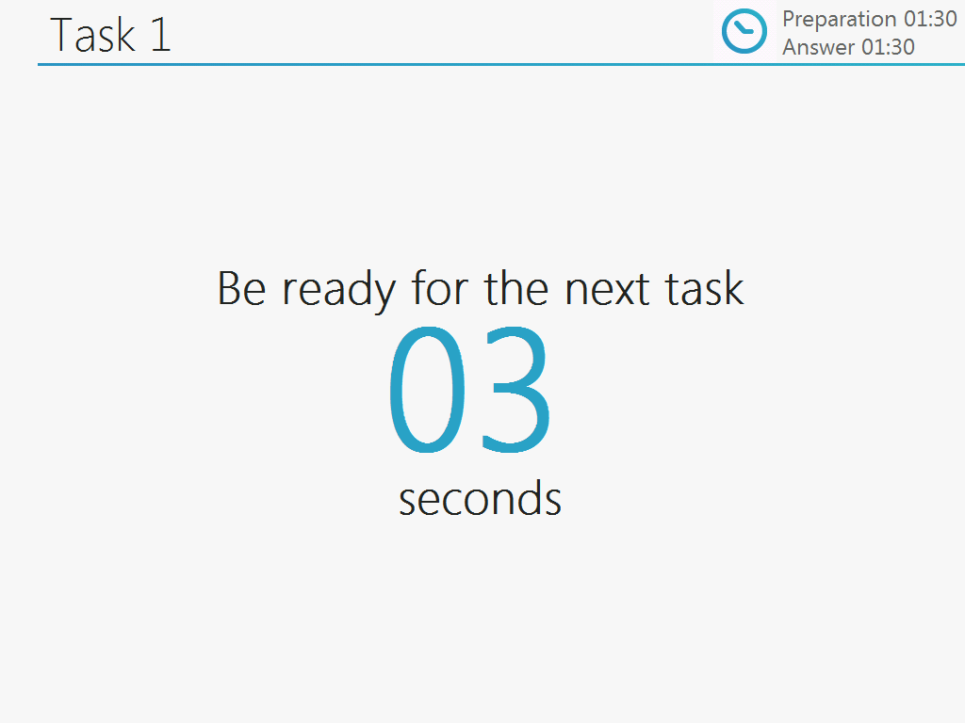
Запуск подготовки и записи ответов на задания КИМ
Отсчет пяти секунд перед началом подготовки и записи ответа на каждое задание КИМ
Notes:
40

Slide 41
Отображение заданий КИМ и времени,
отведенного на подготовку к заданию
Notes:
41

Slide 42
Запись ответа на задание КИМ
Notes:
42

Slide 43
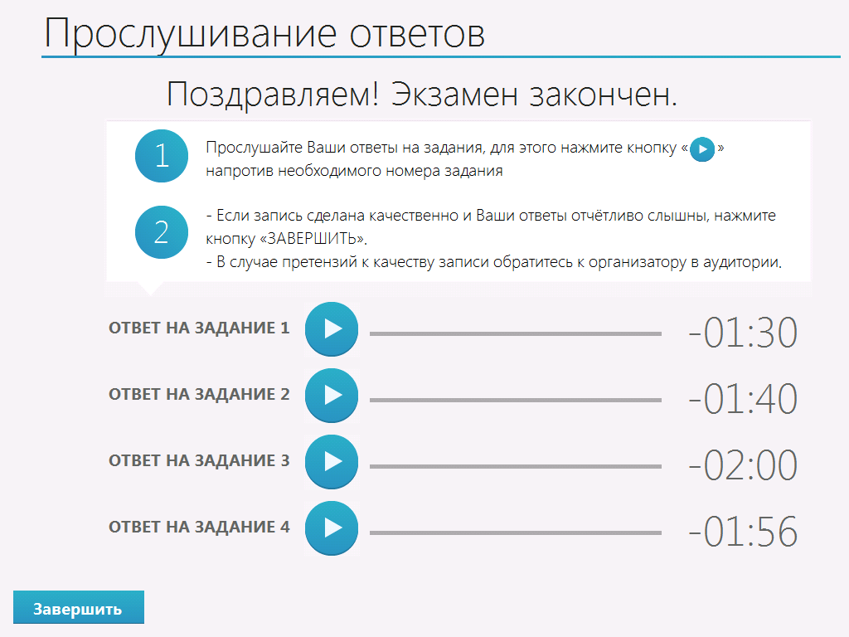
Прослушивание ответов
Notes:
43

Slide 44
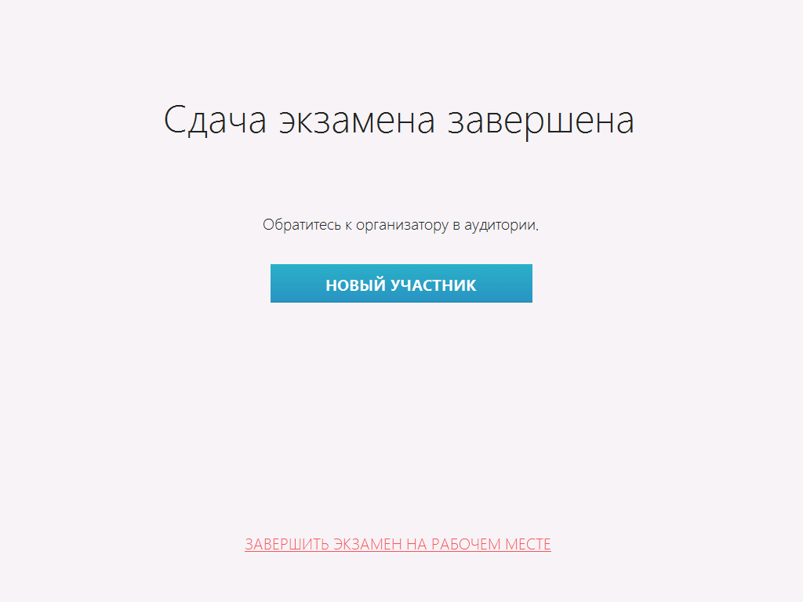
Переход к проведению экзамена для следующего участника или завершение экзамена на рабочем месте
Notes:
44

Slide 45
По окончании выполнения экзаменационной работы организатор в аудитории проведения должен:
Получить от участника экзамена, сдавшего экзамен, бланк регистрации; в форме ППЭ-05-03-У сделать отметки «Ответ прослушан» и «Бланк регистрации сдан» и получить подпись участника
Сообщить организатору вне аудитории о завершении сдачи экзамена группой участников экзамена на всех рабочих местах в аудитории

Slide 46
Претензии к качеству записи
пригласить технического специалиста для устранения возможных проблем
до разрешения данной ситуации следующая группа участников в аудиторию не приглашается
пригласить члена ГЭК для разрешения ситуации, возможно оформление апелляции о нарушении установленного порядка проведения ГИА

Slide 47
Технический сбой на станции записи ответов
    неисправности устранены
    неисправности не устранены
    сдача экзамена на этой же станции
    сдача экзамена на резервной станции
    сдача экзамена на имеющейся станции в этой же аудитории в порядке общей очереди
    сдача экзамена в резервный день на основании решения председателя ГЭК
    (если из строя вышла единственная станция (ППЭ-22)
    неисправности возникли до начала выполнения ЭР
    неисправности возникли после начала выполнения ЭР
    сдача экзамена на этой же станции
    сдача экзамена на другой станции
    (участник экзамена должен вернуться в свою аудиторию подготовки и пройти в аудиторию проведения со следующей группой)
    пересдача экзамена в тот же день
    пересдача экзамена в резервный день
    ожидание в аудитории проведения
    ожидание в штабе

Slide 48
Отличия процедуры сдачи экзамена для участников с ОВЗ
Особенности процедуры сдачи экзаменов для участников с ОВЗ реализованы в специальной версии станции записи ответов
1
2
3
длительность сдачи экзамена участником увеличена на 30 мин
нет отдельных ограничений по времени подготовки и ответа на каждое задание, ограничена только общая длительность экзамена
переход от задания (этапа подготовки) к ответу/завершение ответа осуществляется «по кнопке»
4
5
6
после завершения ответа выполняется автоматический переход к следующему заданию
работы на станции записи выполняет участник экзамена или ассистент
отдельная
инструкция для участников экзамена по использованию ПО сдачи устного экзамена по
ин. языкам

Slide 49

Действия организаторов в аудитории проведения
на этапе завершения экзамена
Заполнить форму ППЭ-05-03-У.
Начало экзамена в аудитории проведения - момент завершения краткого инструктажа первой группы участников экзамена,
окончание экзамена - момент, когда аудиторию покинул последний участник экзамена.
Пригласить технического специалиста для завершения экзамена и экспорта аудиозаписей ответов участников экзамена
Провести контроль действий технического специалиста по экспорту аудиозаписей ответов участников экзамена и электронных журналов работы станции записи на флеш-накопитель

Slide 50
Действия организаторов в аудитории проведения
на этапе завершения экзамена
запечатать бланки регистрации участников экзамена в возвратный доставочный пакет и заполнить «Сопроводительный бланк к материалам ЕГЭ»

Slide 51
Завершение экзамена
организаторы в аудитории проведения должны передать собранные материалы и формы ППЭ руководителю ППЭ в Штабе ППЭ:
Запечатанные ВДП с бланками регистрации устной части экзамена
Протокол проведения ЕГЭ в аудитории проведения (ППЭ-05-03-У)
Ведомость коррекции персональных данных участников экзамена в аудитории (ППЭ-12-02)
Служебные записки (при наличии)

Slide 52
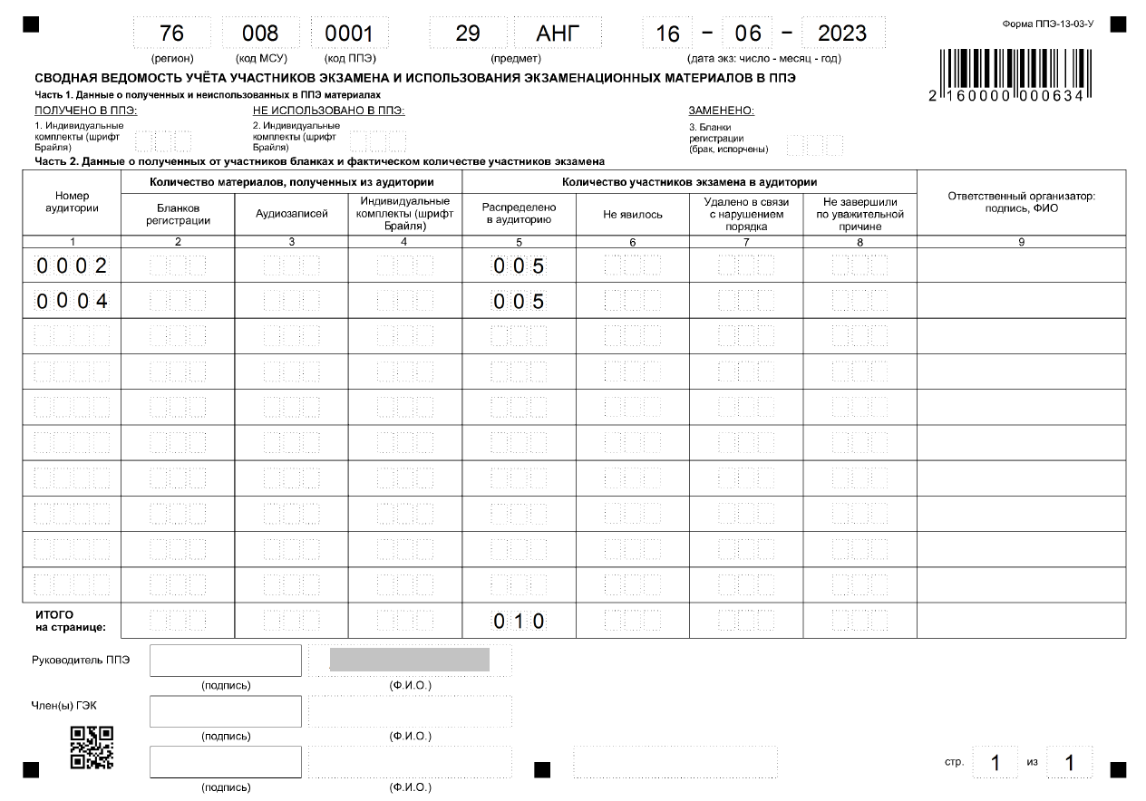
Форма ППЭ-13-03-У «Сводная ведомость учета участников экзамена и использования ЭМ в ППЭ»

Slide 53
Формирование защищенного пакета с аудиоответами участников
По окончании экзамена необходимо выполнить сохранение аудиозаписей ответов участников на флеш-накопители
Переход к следующему шагу, экспорту и формированию защищенного пакета, выполняется только на последней станции.

Slide 54
Формирование защищенного пакета
с аудиоответами участников
Для экспорта пакета (пакетов) в аудиторию проведения приглашается
член ГЭК с токеном
Технический специалист выполняет проверку флеш-накопителя.
Член ГЭК подключает токен и вводит пароль.
Технический специалист запускает процедуру экспорта.
Совместно подтверждают данные формируемого пакета (пакетов).
4
1
2
3

Slide 55
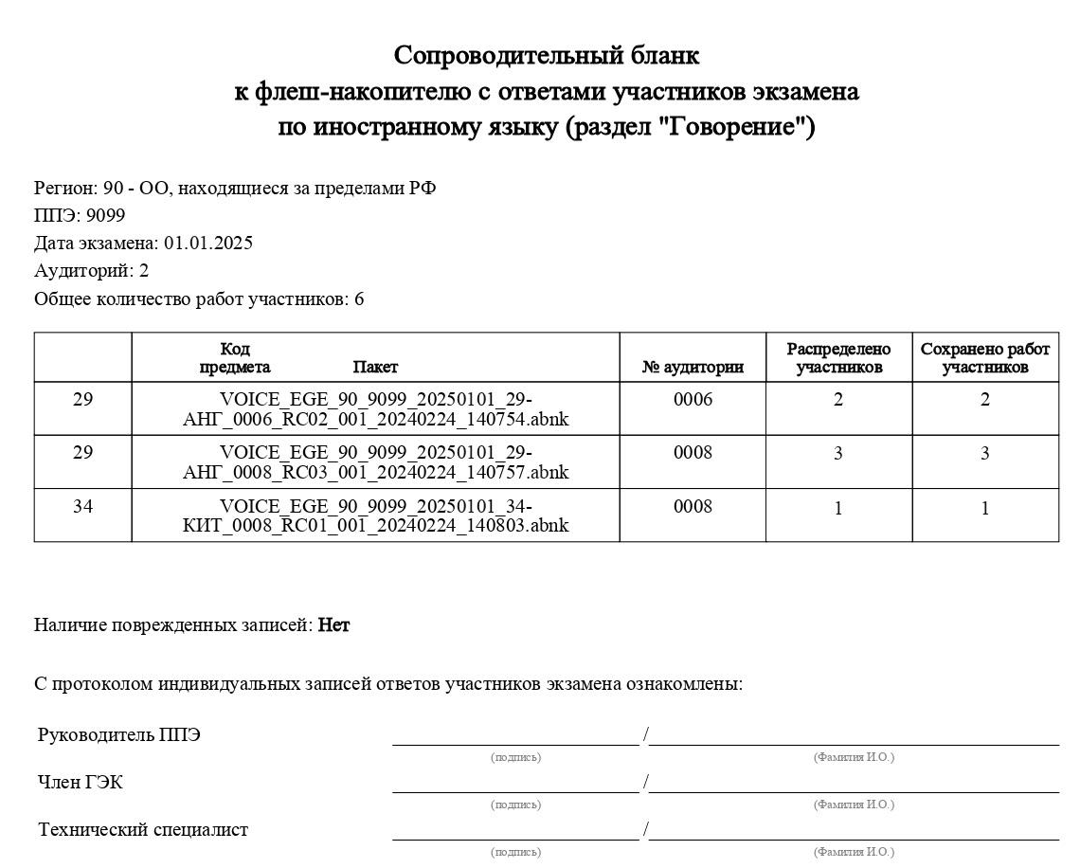
Формирование защищенного пакета
с аудиоответами участников
В результате экспорта на флеш-накопитель будут сохранены
пакет с аудиоответами участников устного экзамена;
один сопроводительный бланк к флеш-накопителю, включающий сведения обо всех аудиозаписях, включенных в созданный пакет.
В бланк включена информация о количестве участников, распределенных в аудиторию по соответствующему предмету.

Slide 56
Действия руководителя ППЭ на этапе завершения экзамена
Получить от технического специалиста;
флеш-накопитель для сохранения устных ответов участников экзамена;
сопроводительный бланк к флеш-накопителю .
Совместно с членами ГЭК сверить данные сопроводительного бланка с данными ППЭ-05-03-У.
Вскрыть ВДП с бланками регистрации и после заполнения формы ППЭ-13-03-У все бланки из аудитории вложить обратно в ВДП и передать техническому специалисту для осуществления сканирования
Заполнить формы ППЭ: ППЭ-13-03-У; ППЭ-14-02-У; ППЭ-13-01-У; ППЭ-14-01-У
Принять у общественных наблюдателей Акт общественного наблюдения за проведением ГИА (ППЭ-18-МАШ)(в случае неявки общественного наблюдателя в форме ППЭ-18-МАШ поставить соответствующую отметку в разделе «Общественный наблюдатель не явился в ППЭ»)

Slide 57
Руководитель ППЭ должен передать формы ППЭ для сканирования:
ППЭ-02 | Апелляция о нарушении установленного порядка проведения ГИА (при наличии)
ППЭ-03 | Протокол рассмотрения апелляции о нарушении установленного порядка проведения ГИА (при наличии)
ППЭ-05-02-У | Протокол проведения ЕГЭ в аудитории подготовки
ППЭ-05-03-У | Протокол проведения ЕГЭ в аудитории проведения
ППЭ-05-04-У | Ведомость перемещения участников экзамена
ППЭ-07-У | Список работников ППЭ и общественных наблюдателей
ППЭ-10 | Отчет члена(ов) ГЭК о проведении ГИА в ППЭ
ППЭ-12-02 | Ведомость коррекции персональных данных участников экзамена в аудитории
ППЭ-12-04-МАШ | Ведомость учета времени отсутствия участников экзамена в аудитории
ППЭ-13-01-У | Протокол проведения ЕГЭ в ППЭ
ППЭ-13-03-У | Сводная ведомость учёта участников и использования ЭМ в ППЭ
ППЭ-14-01-У | Акт приёма-передачи ЭМ в ППЭ
ППЭ-14-02-У | Ведомость выдачи и возврата ЭМ по аудиториям ППЭ по иностранным языкам в устной форме
ППЭ-18-МАШ | Акт общественного наблюдения за проведением ГИА в ППЭ
ППЭ-19 | Контроль изменения состава работников в день экзамена (при наличии)
ППЭ-20 | Акт об идентификации личности участника экзамена (при наличии)
ППЭ-21 | Акт об удалении участника экзамена (при наличии)
ППЭ-22 | Акт о досрочном завершении экзамена по объективным причинам (при наличии)
ППЭ-23 | Протокол печати полных комплектов ЭМ в аудитории
 | сопроводительный бланк (бланки) к флеш-накопителю
 | журнал учета участников экзамена, обратившихся к медицинскому работнику; служебные записки

Slide 58
Технический специалист при участии члена ГЭК сохраняет на
флеш-накопитель пакет с электронными образами бланков и форм ППЭ
и выполняет передачу на сервер РЦОИ с помощью личного кабинета ППЭ:
1
2
пакет с электронными образами бланков и форм ППЭ
пакет с аудиозаписями ответов участников экзамена
Член ГЭК несет ответственность за экспортируемые данные,
в том числе за качество сканирования и соответствие передаваемых
данных информации о рассадке

Slide 59
Действия члена ГЭК и руководителя ППЭ на этапе завершения экзамена
ожидать в Штабе ППЭ подтверждения от РЦОИ факта успешного получения и расшифровки переданных пакетов с электронными образами бланков и форм ППЭ, пакетов с аудиоответами участников (статус пакетов принимает значение «Подтвержден»);
После получения от РЦОИ подтверждения по всем пакетам:
подписать протокол проведения процедуры сканирования;
проконтролировать передачу в ЛК ППЭ электронных журналов работы
- основной и резервной станций штаба ППЭ,
- основных и резервных станций организатора и станций записи ответов;
передать статус «Материалы переданы в РЦОИ».
Пересчитать и упаковать бланки поаудиторно в новые ВДП, вложив также ВДП, в которых бланки регистрации были доставлены из аудиторий

Slide 60
Упаковка ЭМ в штабе ППЭ
В сейф-пакет упаковываются:
ВДП с бланками регистрации
ВДП с испорченными бланками регистрации
Формы ППЭ
Журнал учета участников экзамена, обратившихся к мед. работнику

Slide 61
Спасибо за внимание!
Материалы располагаются
на сайте ГУ ЯО ЦОиККО http://coikko.ru
в разделе ГИА-11
Инструктивно-методические материалы

